Slide 1


我要自学网专业课程
www.51zxw.net 版权所有 盗版必究
JAVA基础教程2022
讲师：燎原
START

Slide 2

第四章 循环结构
4-1 while循环
www.51zxw.net 版权所有 盗版必究

Slide 3

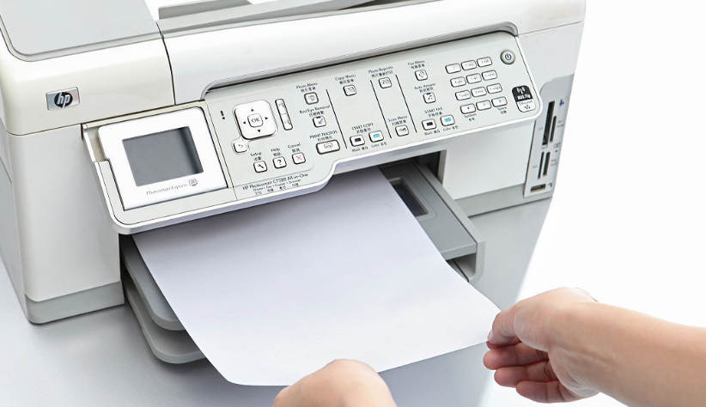
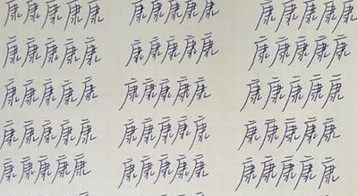
www.51zxw.net 版权所有 盗版必究
循环结构
如何让打印机一次打印50份试卷？
张三编程考试没有及格，老师让他把“好好学习，天天向上！” 在控制台打印100遍？

Slide 4
www.51zxw.net 版权所有 盗版必究
循环结构
循环结构用于需要重复执行某一段代码
的业务。
JAVA中的循环结构：
while循环 do-while循环
for循环 for-each循环

Slide 5
www.51zxw.net 版权所有 盗版必究
循环结构
张三在控制台打印100遍“好好学习天天向上！”
System.out.println("第1遍写：好好学习，天天向上！");
System.out.println(“第2遍写：好好学习，天天向上！");
……
System.out.println(“第100遍写：好好学习，天天向上！");
100条
决定写一万遍“好好学习，天天向上！” ，怎么办？

Slide 6
www.51zxw.net 版权所有 盗版必究
while循环
while循环是通过构造一个循环条件，来决定循环的执行。
符合条件，循环继续执行；否则，循环退出
while ( 循环条件 ) {
循环操作
}
int i = 1;
while ( i <= 100 ) {
System.out.println("第" +i+ "遍写：好好学习，天天向上！");
i ++;
}
循环中被重复执行的操作

Slide 7

www.51zxw.net 版权所有 盗版必究
案例：还款计算
张三年底存款不多，决定贷款买车：
年限：10年
每年还款1.2万元
使用while循环结构描述每年还款过程。

Slide 8

www.51zxw.net 版权所有 盗版必究
求和问题
循环结构除了单纯的重复执行代码，还能解决一些求和问题。
例如：使用while实现
1-100之间所有整数累加。

Slide 9

www.51zxw.net 版权所有 盗版必究
最大值最小值问题
通过循环结构，可以找出一组数中的最大值和最小值。
例如：输入一组年龄，找出
最大年龄和最小年龄。

Slide 10
www.51zxw.net 版权所有 盗版必究
案例：分数统计器
张三班级有10个人，循环输入10个人的分数，获取最高分、最低分、总分、平均分。

Slide 11

www.51zxw.net 版权所有 盗版必究
练习
1.使用循环获取0-100之间偶数和。
2.一张纸的厚度大约是0.08mm，对折多少次之后能达到珠穆朗玛峰的高度（8844米）？

Slide 12
第四章 循环结构
4-7 do-while循环
www.51zxw.net 版权所有 盗版必究

Slide 13
www.51zxw.net 版权所有 盗版必究
do-while循环
do-while循环是先执行一个循环操作，
再通过判断决定是否继续执行。
即：先执行，后判断。

Slide 14
www.51zxw.net 版权所有 盗版必究
do-while循环
老师给张三一道测试题，
让他先上机编写程序完成，
然后老师检查是否合格。如果不合格，则继续编写。……
重复这个过程直到合格为止。

Slide 15
www.51zxw.net 版权所有 盗版必究
do-while循环语法
while ( 循环条件 ) {
循环操作
}
do {
循环操作
} while( 循环条件 ) ;
先判断，再执行
先执行，再判断

Slide 16
www.51zxw.net 版权所有 盗版必究
do-while循环和while循环
1.语法不同
2.执行次序不同
3.初始情况不满足循环条件时
while循环一次都不会执行
do-while循环不管任何情况都至少执行一次

Slide 17
www.51zxw.net 版权所有 盗版必究
案例：用户登录
编写用户登录的功能。
如果登录不成功，则提示并重新登录，
直到用户登录成功为止。

Slide 18
第四章 循环结构
4-9 for循环
www.51zxw.net 版权所有 盗版必究

Slide 19

www.51zxw.net 版权所有 盗版必究
for循环
for循环与while循环原理相同，但语法更简洁紧凑。
for循环中，控制循环执行的部分集中编写在一个括号中，适用于执行次数确定的循环。

Slide 20
www.51zxw.net 版权所有 盗版必究
for循环
1
2
条件为true
4
for( ; ; ){
}
表达式1
条件判断
表达式3
初始参数
表达式2
更新循环变量
循环操作
3
循环操作被执行
for ( int i = 0 ; i < 100 ; i++ ) {
System.out.println("你好！世界");
}

Slide 21
www.51zxw.net 版权所有 盗版必究
for循环和while循环
使用while循环结构
使用for循环结构
特点：循环次数固定
int i=0;
while(i<100){
System.out.println("你好！世界");
i++;
}
for(int i=0;i<100;i++){
System.out.println("你好！世界");
}
!
for比while更简洁

Slide 22
www.51zxw.net 版权所有 盗版必究
案例：鸡兔同笼
某农场有鸡兔同笼，上有35头，下有94足，问鸡兔各多少只？

Slide 23
第四章 循环结构
4-11 循环嵌套
www.51zxw.net 版权所有 盗版必究

Slide 24

www.51zxw.net 版权所有 盗版必究
循环嵌套
和选择结构一样,循环结构也可以
根据我们的需要进行嵌套。
也就是循环里面可以放一个或者多个循环。

Slide 25
www.51zxw.net 版权所有 盗版必究
案例：百钱买百果
51超市中，苹果5元一个，梨子3元一个，香蕉1元3个，现有100块钱买100个水果，三种水果各多少个？（元，个为最小单位）

Slide 26
第四章 循环结构
4-13 无限循环
www.51zxw.net 版权所有 盗版必究

Slide 27
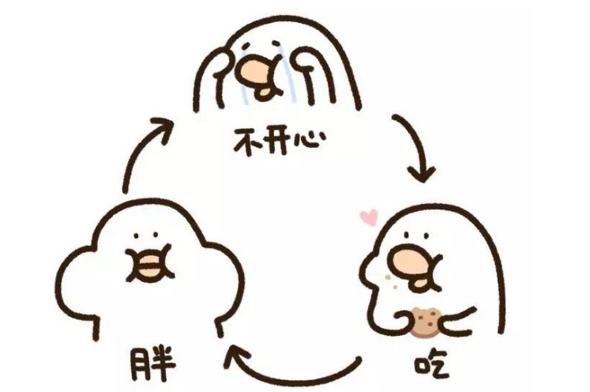
www.51zxw.net 版权所有 盗版必究
无限循环
如果循环中的循环条件永远为真,那么就形成了一个无限循环，也被成为死循环。

Slide 28
第四章 循环结构
4-14 break和continue
www.51zxw.net 版权所有 盗版必究

Slide 29
www.51zxw.net 版权所有 盗版必究
break和continue
break: 结束整个循环操作
continue:结束本次循环,继续下次循环
while循环、do-while循环、for循环中
均可使用。

Slide 30
www.51zxw.net 版权所有 盗版必究
案例：升级版分数统计器
给分数统计器升级，用户可以输入任意个
学员的分数，获取最高分、最低分、平均分。

Slide 31

本篇结束
希望大家学有所成
www.51zxw.net 版权所有 盗版必究
END

